Slide 1
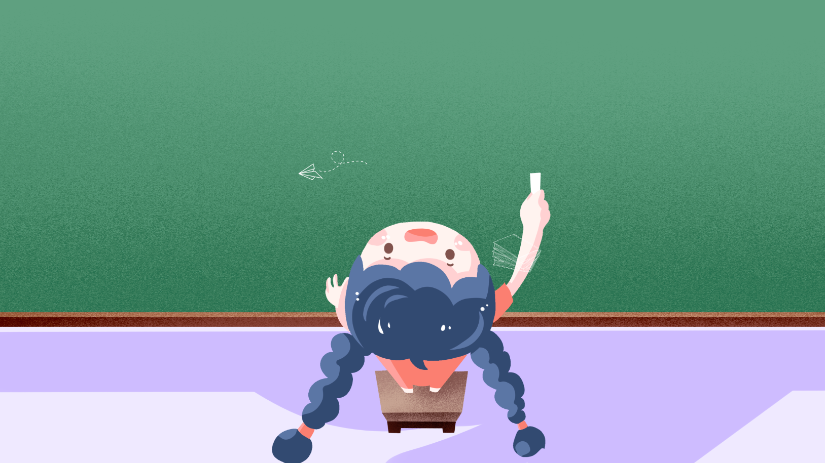
Chào mừng các
em đến với tiết
Tự nhiên và Xã hội lớp 1

Slide 2


Slide 3
Bài 3: Đồ dùng trong nhà

Slide 4
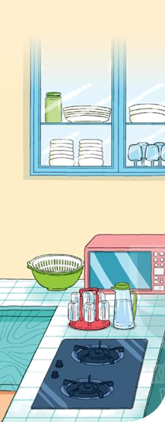
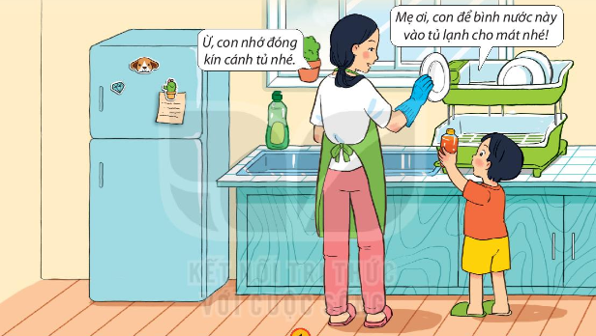
Nhìn hình và kể tên các đồ dùng trong nhà Minh.
Chúng được dùng làm gì?

Slide 5
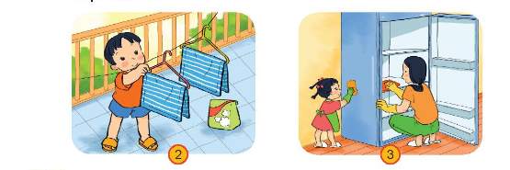
Minh và em gái đang làm gì? Nêu tác dụng của các việc làm đó.

Slide 6
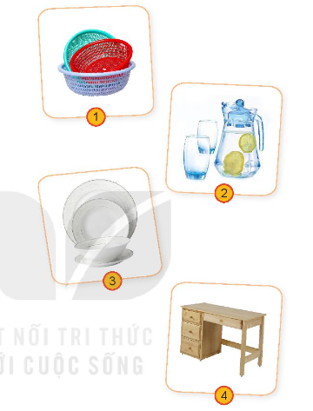
Chơi trò chơi
Hỏi đáp về đồ dùng trong nhà
Rổ
Bình nước và cốc uống nước
Bát đĩa
Bàn

Slide 7

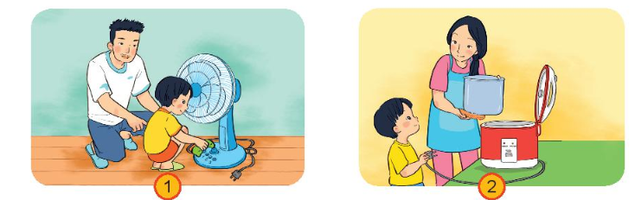

Slide 8
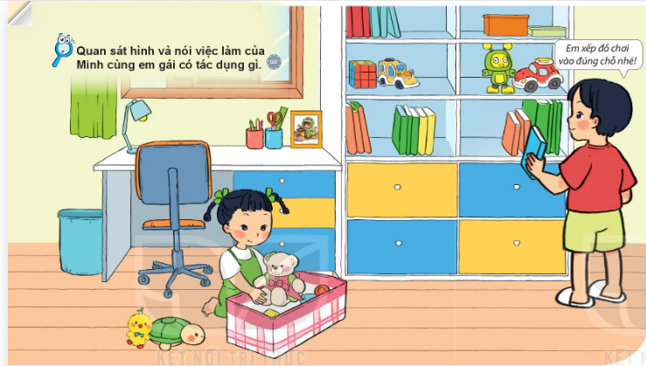

Slide 9
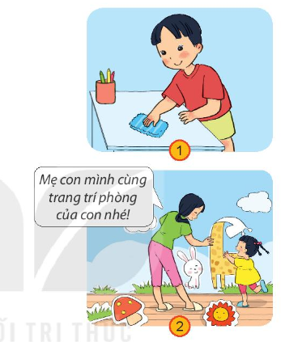
Minh và em gái đang làm gì?
Minh và em gái giúp mẹ dọn dẹp, trang trí nhà cửa

Slide 10
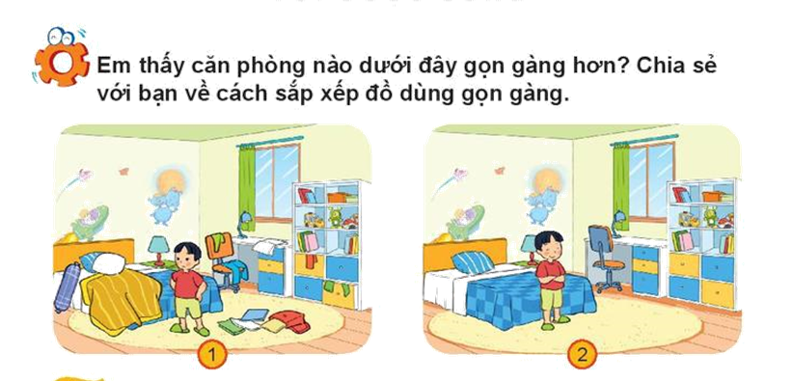

Slide 11


Slide 12
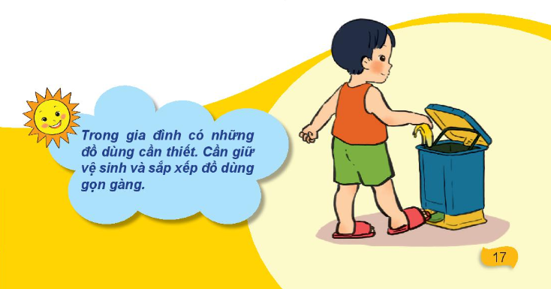
Kết luận

